Slide 1
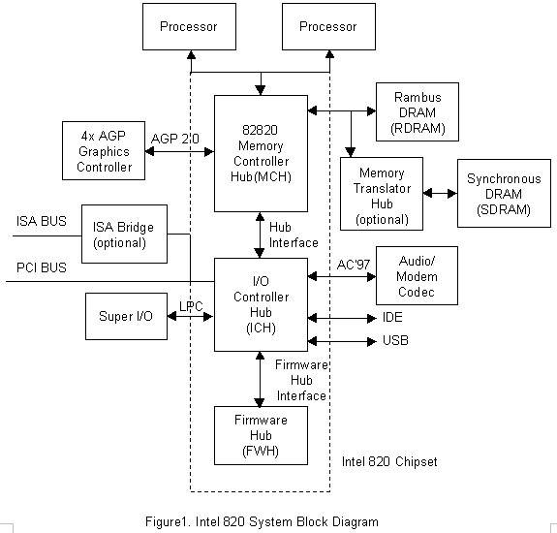
TI II: Computer Architecture Winter 2019/2020
Prof. Dr.-Ing. Jochen Schiller
Computer Systems & Telematics
Freie Universität Berlin, Germany

Slide 2
Veranstaltungen der Technischen Informatik
Forschungs-seminar
Mobilkommunikation
Zuverlässige Systeme
Softwareprojekt Technische Informatik
Seminar Technische Informatik
Verteilte Systeme
Mikroprozessorpraktikum
⑤
Telematik
Protokolle, Dienste, Standards, LAN, Internet, TCP/IP, WWW, Sicherheit, Dienstgüte, Multimedia, IPv6, MPLS
④ Semester
Bachelor
Master
④
Praktikum Technische Informatik (TI IV)
Eingebettete Systeme, Schnittstellen, Treiber, Betriebssystem – programmieren, vernetzen, interagieren
②
Modul
Rechnerarchitektur,
Betriebs- und
Kommunikationssysteme
Betriebs- und Kommunikationssysteme (TI III)
Ein-/Ausgabe, DMA/PIO, Unterbrechungen, Puffer, Prozesse/Threads, UNIX/Windows, Netze, Medienzugriff, Protokolle, TCP/IP, Internet
Proseminar Technische Informatik
①
Rechnerarchitektur (TI II)
Harvard/v. Neumann, Mikroarchitektur, RISC/CISC, VLIW, Pipelining, Cache, Speicherhierarchie, Assembler, Multiprozessorsysteme
③
Grundlagen der Technischen Informatik (TI I)
Schaltnetze, Schaltwerke, Logikminimierung, Gatter, Speicher, Halbleiter, Transistoren, CMOS, AD/DA-Umsetzer

Slide 3
Organisation
Vorlesung
Freitags, 10:00-12:00h, HS, Takustr. 9
Sprechstunde
Dienstags, 14:00-15:00h, Raum 156, T9
Tutoren: während der Tutorien (und im Lernraum!)
Tutorien
Max. 20 Student/innen pro Gruppe
Zeiten siehe KVV und nächste Folie
Registrierung im KVV

Slide 4
Organisation – Tutorien
Wochentag | Zeit (c.t.) | Seminar # | Raum | Tutor
Montag | 08 – 10 | 05 | K 048 | Anton Öhler
Montag | 10 – 12 | 04 | K 038 | Tamara Fischer
Montag | 12 – 14 | 01 | K 038 | Samuel Domiks
Montag | 14 – 16 | 02 | K 038 | Samuel Domiks
Montag | 14 – 16 | 12 | K 048 | Anton Öhler
Dienstag | 10 – 12 | 10 | K 048 | David Reuschenberg
Dienstag | 14 – 16 | 09 | K 048 | Tamara Fischer
Mittwoch | 12 – 14 | 06 | K 038 | David Reuschenberg
Donnerstag | 10 – 12 | 08
Donnerstag | 14 – 16 | 11 | K 048 | Mark Backhaus
Donnerstag | 14 – 16 | 07
Freitag | 14 - 16 | 03 | K 038 | Mark Backhaus
Lernraum: jeden Montag, 14 – 16 Uhr, SR 046 (Leo König)
http://www.mi.fu-berlin.de/stud/mentoring/inf/lernraeume/index.html

Slide 5
Organisation - Übungszettel
Übungen
“Theoretischer” Anteil
Praktischer Anteil (NASM)
Alle an den Poolrechnern lösbar
Ausgabe / Abgabe
Wöchentliche Ausgabe, zweiwöchige Bearbeitung
Ausgabe vor der VL über KVV
Abgabe vor der VL als PDF (!) im KVV und optional im Tutorenfach (erster Stock, Takustr. 9)
Quellcode (kommentiert!) im KVV
Verspätete Abgaben werden ignoriert
Besprechung
In den Tutorien
In der Woche nach der Abgabe

Slide 6
Organisation – Klausur
Varianten
120min Rechnerarchitektur & Betriebs- und Kommunikationssysteme Modulprüfung
d.h. für die Mehrzahl keine Klausur im Februar sondern im Juli!
Neue Studienordnung Lehramt/Erasmus: 60min Rechnerarchitektur, 60min Betriebssysteme
Klausur
TBA
≥ 50% der Punkte müssen in der Klausur erreicht werden
Die Klausur bestimmt die Endnote
Nicht vergessen: Registrierung im Campus Management!

Slide 7
Spielregeln
Aktive Teilnahme in den Tutorien wird vorausgesetzt!
Jede/r muss in der Lage sein, die Lösung zu präsentieren
Die Übungszettel müssen erfolgreich bearbeitet werden
Erfolgreich = die Aufgaben wurden vollständig mit einem eigenen Lösungsansatz bearbeitet
Zwei Aufgaben pro Zettel gehen in die Bewertung ein
N-2 Zettel müssen am Ende erfolgreich bearbeitet sein
Passive Teilnahme in den Tutorien wird vorausgesetzt!
Mindestens n-2 mal anwesend sein
Teamwork
Nur in 2er Gruppen abgeben

Slide 8
Aufbau der Veranstaltung

Slide 9
Contents
Organizational
Organizational Information
Course overview
Introduction
Single Processor Systems
Historical overview
Six-level computer architecture
Data representation and Computer arithmetic
Data and number representation
Basic arithmetic
Microarchitecture
Microprocessor architecture
Microprogramming
Pipelining
Very Long Instruction Word
Instruction Set Architecture
CISC vs. RISC
Data types, Addressing, Instructions
Assembler
Memories
Hierarchy, Types
Physical & Virtual Memory
Segmentation & Paging
Caches
Computer Systems
Interconnects
Components, Peripherals
Classical PCs
Parallel Systems, Clusters, Multiprocessors

Slide 10
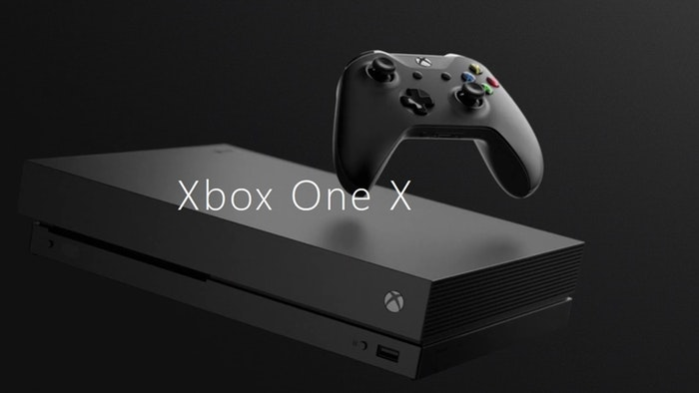
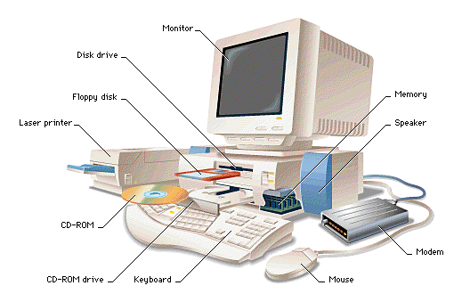
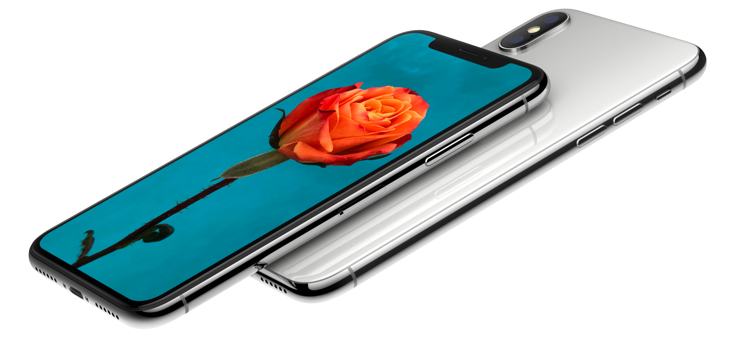
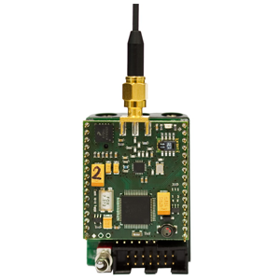
Topics of this Course
Some questions
Who did open the case of a computer?
Who did assemble a computer from components?
Who did write a program in Java?
Who did write a program in C?
Who did write a program in Assembler?

Slide 11
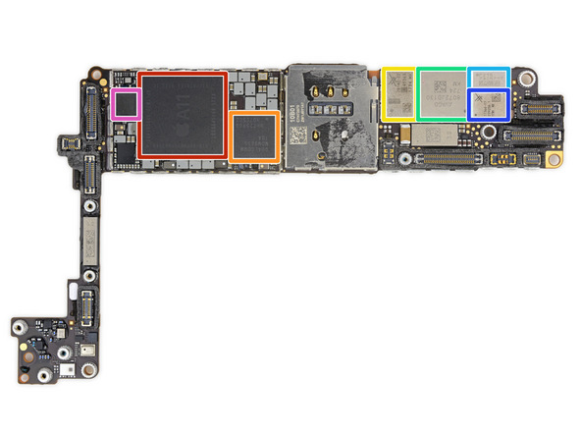
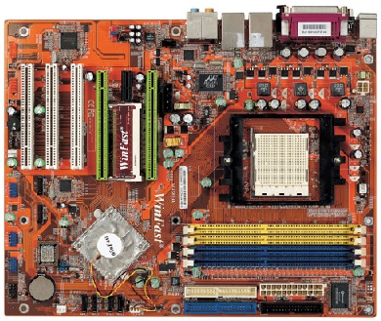
Topics of this Course
At the end of this course, you should …
know the different components of a computer system
know the internals of a computer
know how a computer stores data, i.e., text, audio, video
know how a program is executed
be able to write small assembler programs
understand basic arithmetic
This should help you to
understand computers in general
understand how high-level programming languages are translated into machine language
improve your programming skills
https://de.ifixit.com/Teardown/iPhone+8+Teardown/97481

Slide 12
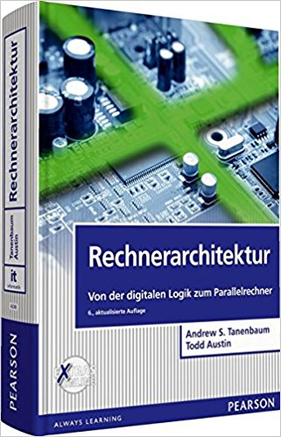
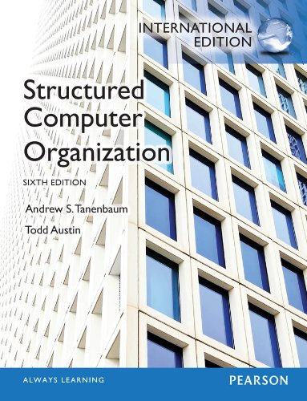
Literature
The course follows (roughly) the books:
A. S. Tanenbaum, T. Austin: Structured Computer Organization, 6. edition, Pearson, 2013 Rechnerarchitektur, 6. Auflage, Pearson Studium, 2014
D. A. Patterson, J. L. Hennesy: Computer Organization and Design, 5. edition, Morgan Kaufmann, 2013 Rechnerorganisation und -entwurf, 5. Auflage, De Gruyter, 2016

